Slide 1
자율 군집주행을 위한 군집행동 모델 및 WAVE 표준 기반 응용 프로토콜 원천기술 개발
고려대학교
김효곤
2019.6.20.

Slide 2
목차
연구개요
연구내용 및 성과
목표 달성도 및 관련분야 기여도
성과 활용계획

Slide 3
연구 개요
배경
  자율주행 기술 발달
    센서 (카메라, 레이더, 라이더), 인공지능, ADAS 등
    독립 주행
  자율주행 주요 응용 – 자율 군집 주행
    연비 개선, 운전자 편의 증진
    ADAS 기반 자율주행 – 의도 전달 문제
  자율 군집주행에 V2X 통신 필수
    유럽 입법 (2019/5) 등 의무 기능화

Slide 4
연구 개요
문제 정의
  독립 자율주행 기능을 활용하는 군집주행 알고리듬 부재
    현재 자율주행 기술은 통일된 표준 없이 회사 별로 진행
    이들이 도로에서 만날 때 어떻게 상호 작용할 지 예측 불가: 동일 상황 → 통일된 반응?
  표준화된 응용 프로토콜 부재
    군집 관리 프로토콜은 현재 연구 단계
    미국/유럽 V2X 표준 (WAVE/C-ITS)에 군집 관리 프로토콜 관련 메시지 없음

Slide 5


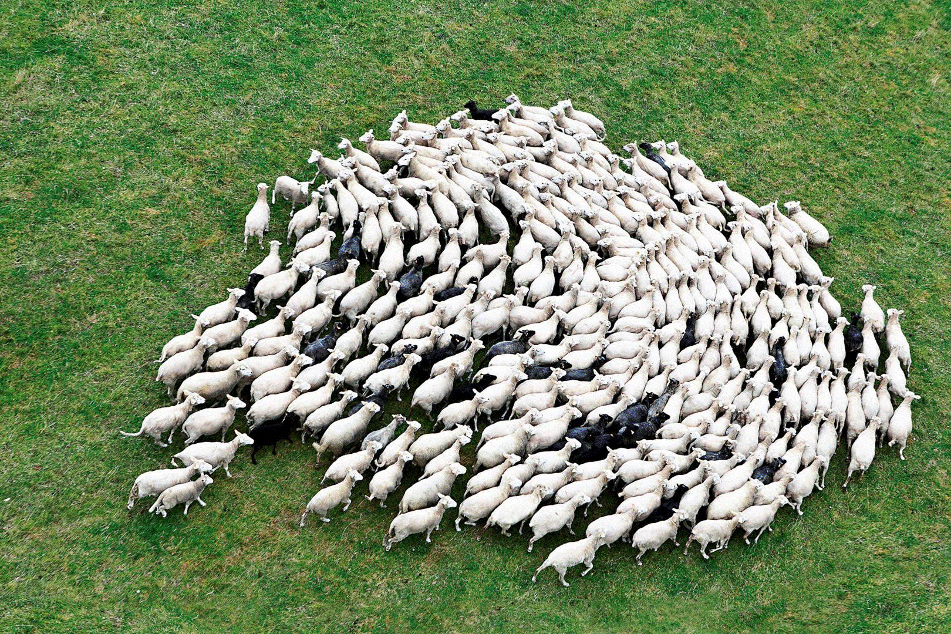
연구 개요
연구 주제
  자연계에서 독립 자율이동 기능을 전제한 집단 이동 모델이 성공적으로 쓰이고 있음 (flocking/shoaling/herding) → Flocking 기반 최소제약 자율 군집주행 모델 연구
  표준 기반 군집 응용 프로토콜 연구
  자율 군집주행 응용을 위한 V2X 통신의 신뢰성 및 보안성 향상 연구

Slide 6
목차
연구개요
연구내용 및 성과
목표 달성도 및 관련분야 기여도
성과 활용계획

Slide 7
연구 내용 및 성과 (1)
Flocking 기반 자율 군집주행 모델
  회사별로 자율주행 지능 구현 – 다양성: 불가피한 현실
    표준 없음 → 조율을 위한 최소한의 표준 필요
  Flocking은 개별적 자율 이동 능력을 인정하고, 최소수의 규칙으로 효율적인 움직임 창조하는 자연계의 모범적인 예
    Cohesion, Separation, Alignment (Reynold’s Rules, 1987)
  Flocking 기반의 자율주행차 군집 관리 모델 연구
    군집 주행 도로 상황에 맞게 규칙 및 구현 수식 수정
    예: 전통적 의미의 Alignment는 ADAS에 의존

Slide 8


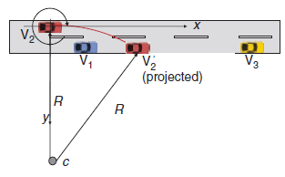
연구 내용 및 성과 (1)
Flocking 기반 자율 군집주행 모델
  차선 변경 제어: 구조적 에너지 최소화
  속도 제어
  표준 기반 제안: BSM Part II, 경로 예측 (Path Projection) 정보 이용

Slide 9
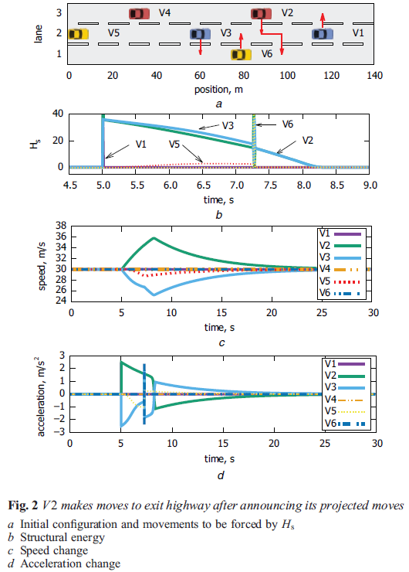
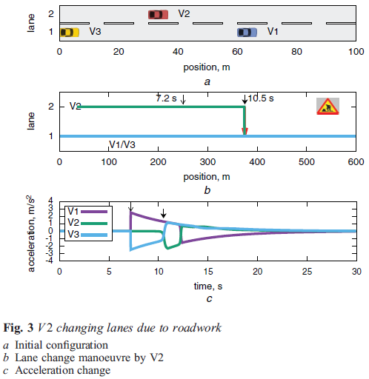
연구 내용 및 성과 (1)
Flocking 기반 자율 군집주행 모델

Slide 10
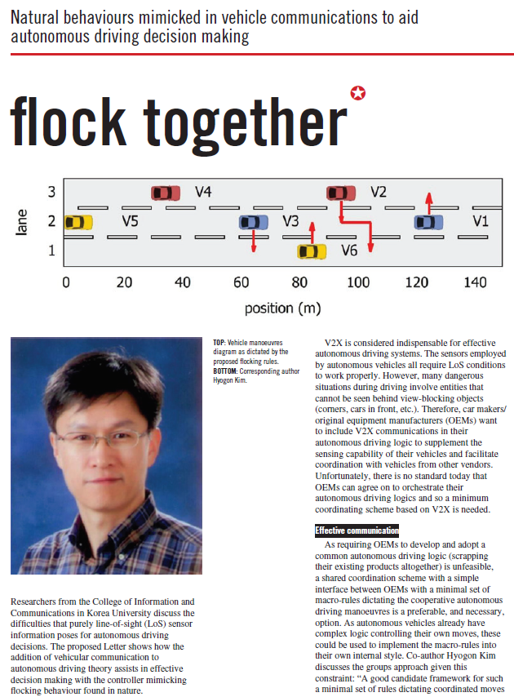
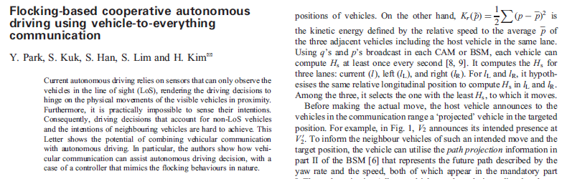
연구 내용 및 성과 (1)
Flocking 기반 자율 군집주행 모델
  SCI 논문 1편*
    *성과표에서는 일반 논문으로 분류
  Featured Article 선정 → 인터뷰 동시 게재

Slide 11
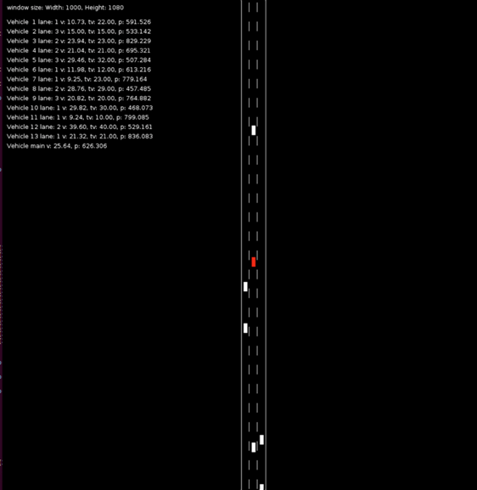
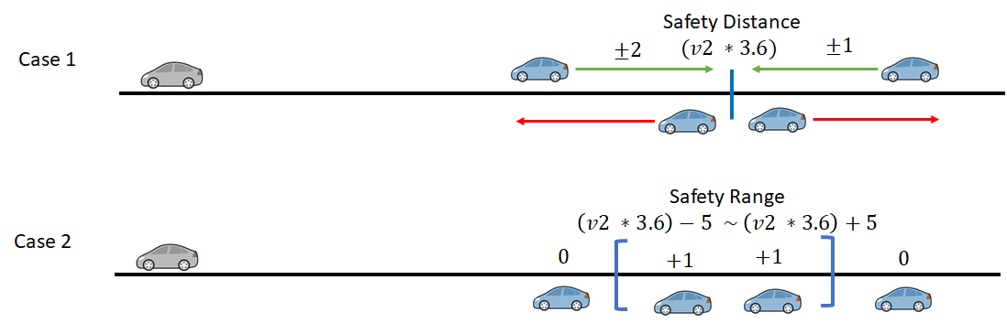
연구 내용 및 성과 (1-1)
강화학습을 활용한 Flocking 모델 연구
  독립 자율주행 기능은 인공지능 포함
  Flocking 구현에도 활용
  수식 대신 강화학습의 Reward Function으로 바람직한 행동을 유도
    연구 진행중

Slide 12
연구 내용 및 성과 (2)
표준 기반 응용 프로토콜 연구 – 군집 용 통신 프로토콜
  군집 통신은 앞 뒤차 간 짧은 거리 때문에 10 Hz 이상의 빈도로 각 차량 움직임을 전파해야
  현재 DSRC 통신 (유럽 표준, 미국 현재 표준)은 안전 메지지를 802.11 Broadcast
    배달 확인이나 재전송 없음
  메시지가 무선 채널에서 유실되는 경우, 다음 메시지까지 시간이 오래 걸림
  “Pseudo-Broadcast” 방식 제안
    형식은 Unicast: 802.11 MAC 재전송 가능
    수신은 Broadcast로 하도록 Wi-Fi 드라이버 수정: 새로운 IEEE 802.11 프레임 Type/Subtype 필드 값 제안

Slide 13
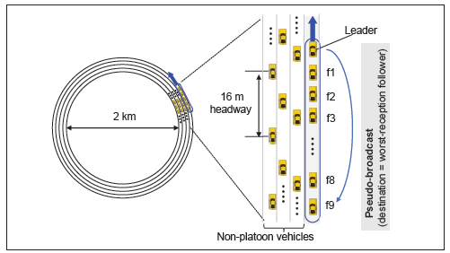
연구 내용 및 성과 (2)
표준 기반 응용 프로토콜 연구 – 군집 용 통신 프로토콜
  시뮬레이션에 의한 성능 시험
    IEEE 1609.4, SAE J2735, IEEE 802.11 표준에 의거

Slide 14
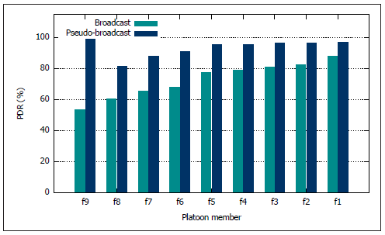
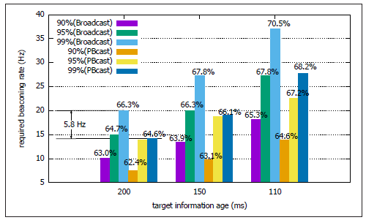
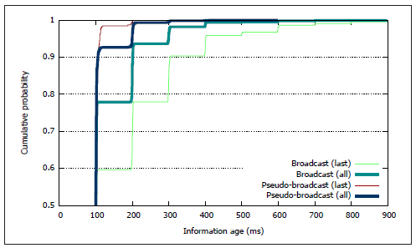
연구 내용 및 성과 (2)
표준 기반 응용 프로토콜 연구 – 군집 용 통신 프로토콜

Slide 15
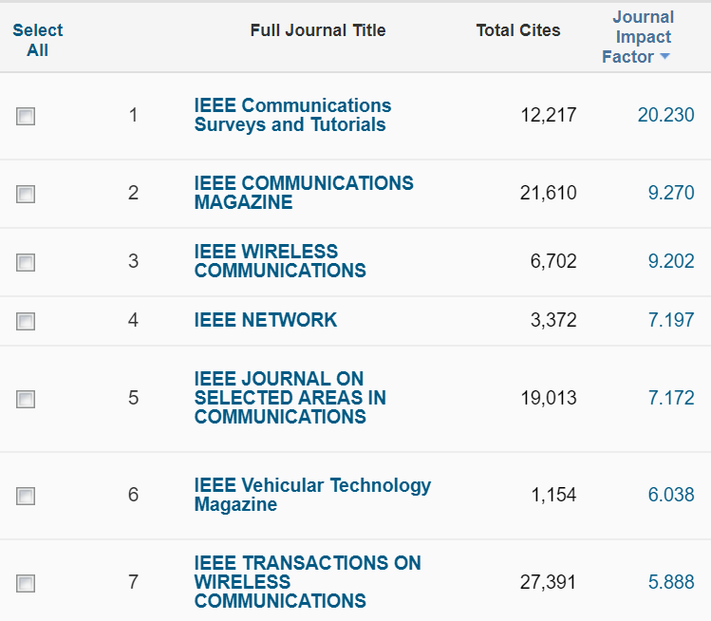
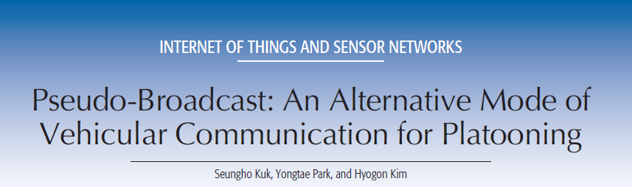

연구 내용 및 성과 (2)
표준 기반 응용 프로토콜 연구 – 군집 용 통신 프로토콜
  SCI 논문 1편
  IF=9.27 (네트워크/통신 분야 전체 2위; JCR 2017)

Slide 16
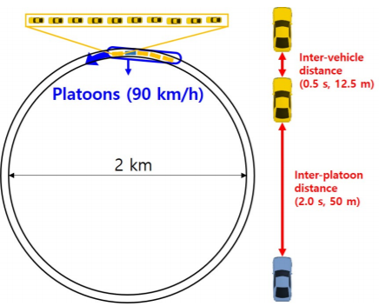
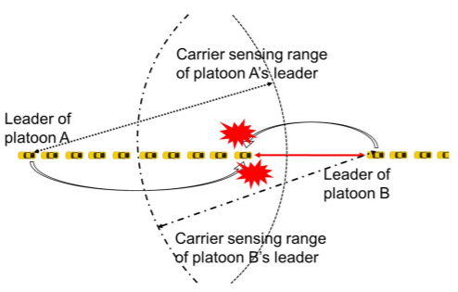
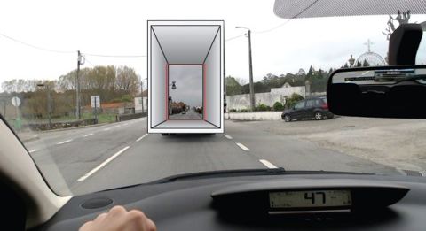
연구 내용 및 성과 (2-1)
표준 기반 응용 프로토콜 연구 – 군집 용 비디오 스트리밍 프로토콜
  “See-Through”: 군집에서 후방 운전자의 안전과 심리적 안정성을 향상 시키기 위해, 리더가 전방 카메라 영상 비디오 스트리밍 가능
  현재 표준대로 Broadcast로 영상을 군집 멤버들에게 전송하는 경우 Hidden Terminal 문제에 의해 패킷 전달률이 48%로 떨어질 수 있음
  Pseudo-Broadcast를 채용하면 Hidden Terminal 문제에 대처하는 RTC/CTS 사용 가능

Slide 17
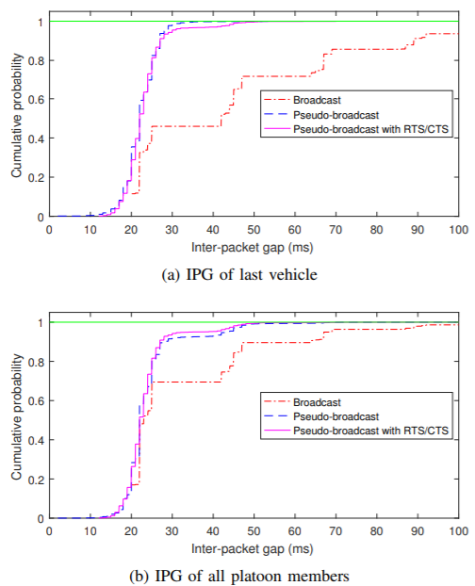
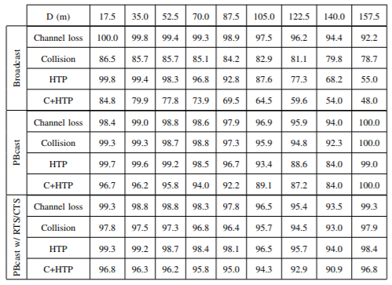
연구 내용 및 성과 (2-1)
표준 기반 응용 프로토콜 연구 – 군집 용 비디오 스트리밍 프로토콜
  패킷 전달률을 96.8%까지 제고 가능
  IEEE Intelligent Vehicles Symposium 논문 1편

Slide 18
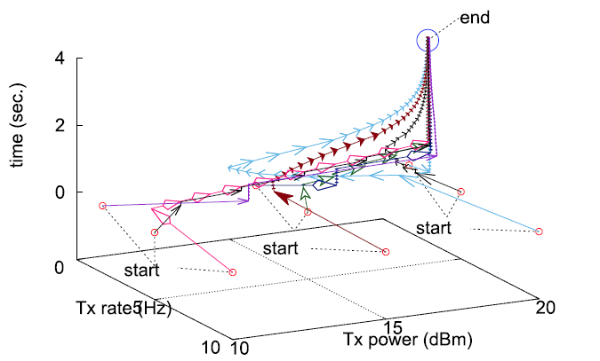
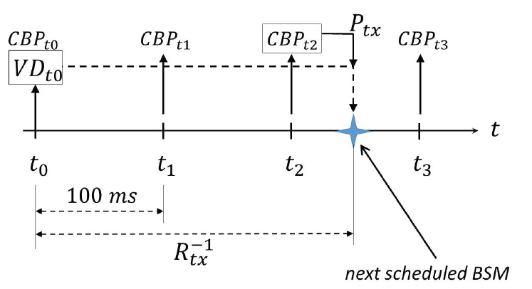
연구 내용 및 성과 (2-2)
표준 기반 응용 프로토콜 연구 – SAE J2945 혼잡제어 표준 개선 제안
  V2X 안전 메시지의 혼잡 제어를 위해 미국 표준에서는 전송 전력 및 빈도 조절
  실험 결과, 전송 전력 제어 효과 없음 → 전송 빈도만으로 혼잡 대처 → 이웃 차량의 움직임 정보 갱신 빈도 저하
  알고리듬 설계에 문제 발견
    전송 빈도와 전력 제어 시점의 미세한 차이

Slide 19
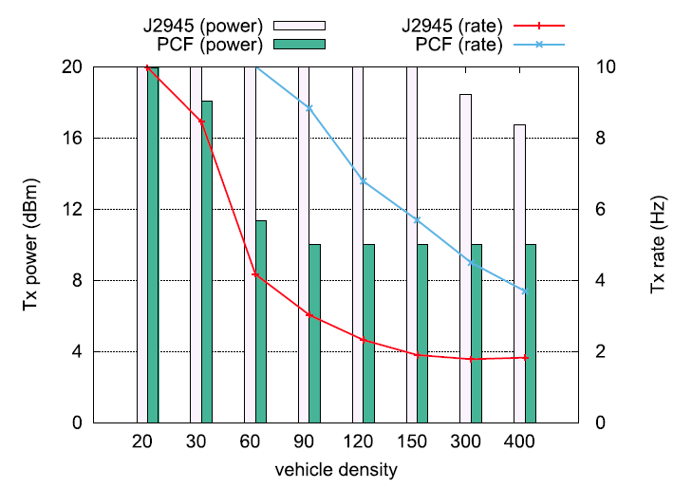
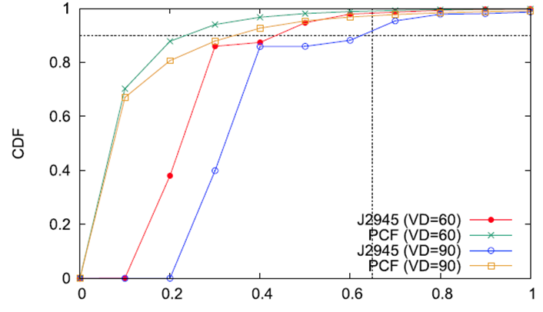
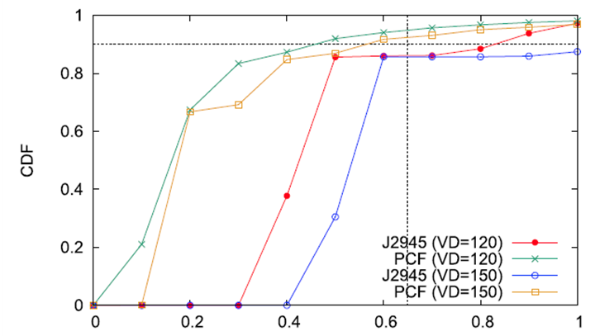
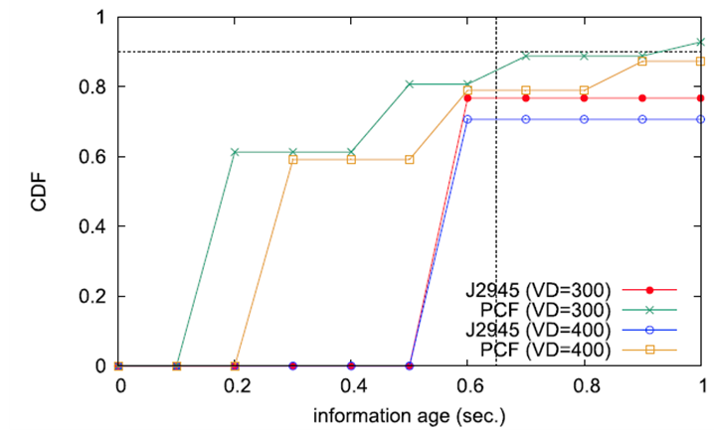
연구 내용 및 성과 (2-2)
표준 기반 응용 프로토콜 연구 – SAE J2945 혼잡제어 표준 개선 제안
  전송 전력 제어에 우선 순위 부여하는 해결책 제안

Slide 20
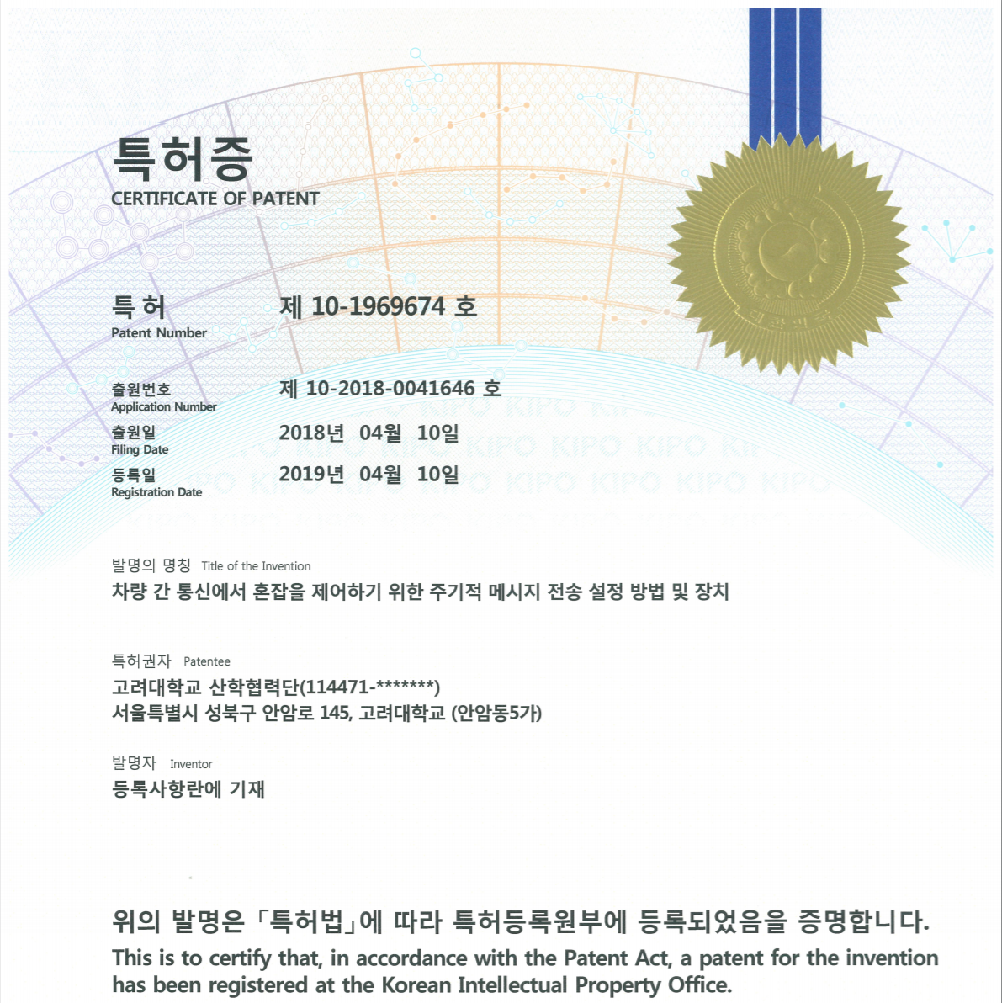
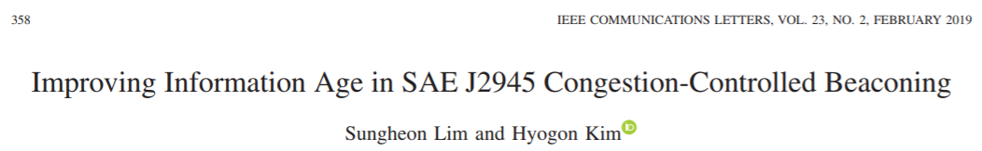
연구 내용 및 성과 (2-2)
표준 기반 응용 프로토콜 연구 – SAE J2945 혼잡제어 표준 개선 제안
  SCI 논문 1편
  국내 특허 출원 1건, 등록 1건

Slide 21
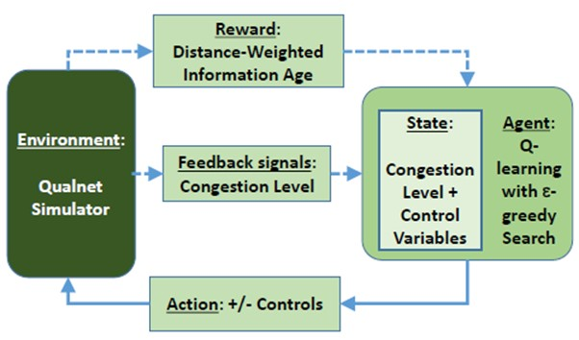
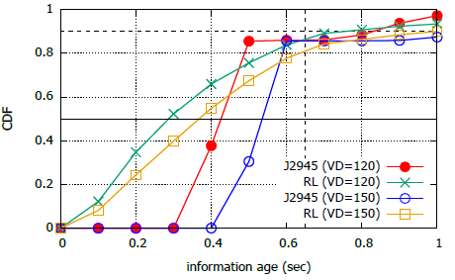
연구 내용 및 성과 (2-3)
표준 기반 응용 프로토콜 연구 – 강화학습을 활용한 SAE J2945 혼잡 제어 알고리듬 성능 개선
  현재 표준인 SAE J2945 혼잡 제어 알고리듬은 Heuristic한 설계
  두 제어 메커니즘인 전송 전력과 빈도의 최적값을 강화학습을 통해 발견
  IEEE Globecom 제출 (심사중)

Slide 22
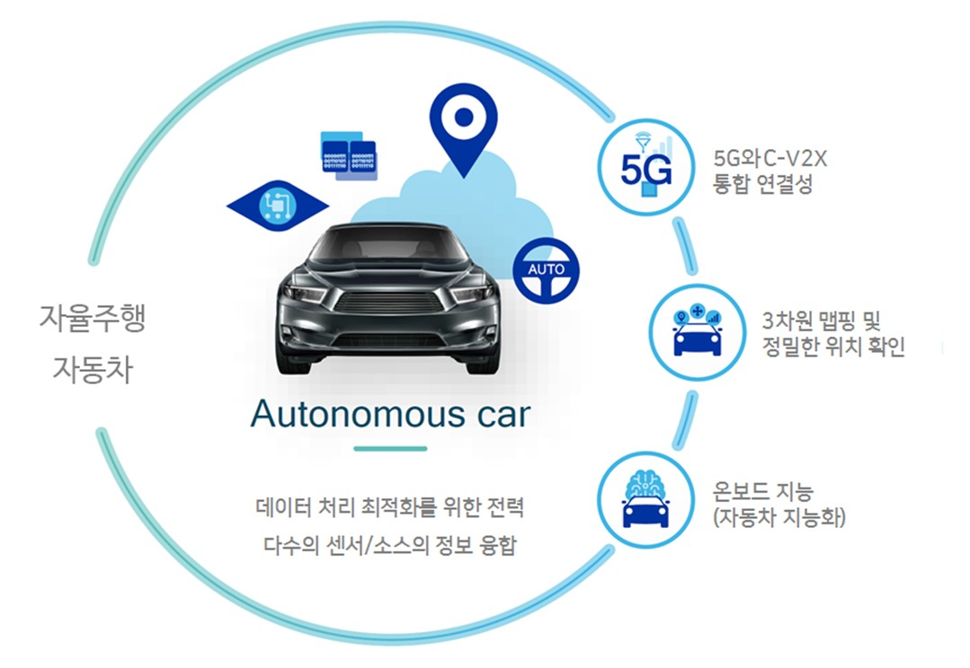

연구 내용 및 성과 (2-4)
표준 기반 응용 프로토콜 연구 – LTE/5G V2X 메시지 충돌 방지 연구
  LTE 및 5G를 이용한 셀룰러 V2X (C-V2X)가 DSRC의 경쟁자로 부상
    중국은 C-V2X로 확정
    우리나라와 미국은 미정
  근처에 있는 자동차끼리는 Sidelink를 사용
  현재 Sidelink를 위한 자원 할당 표준은 99% 이상의 패킷 전달률 달성이 어려움
  표준을 수정하여 패킷 전달률 제고 필요

Slide 23
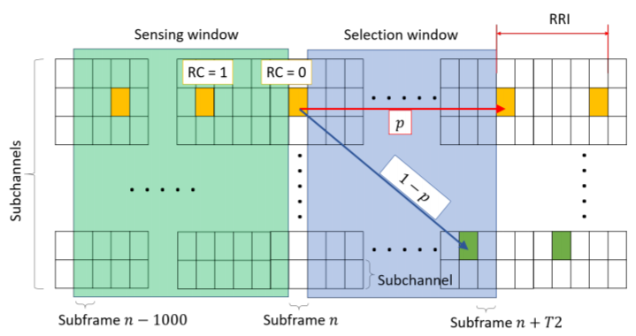
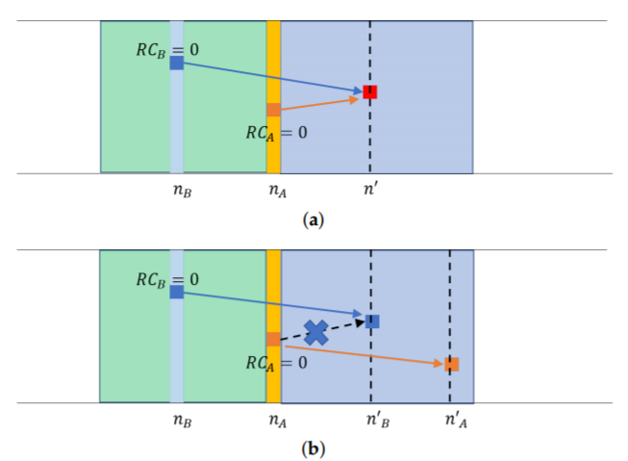
연구 내용 및 성과 (2-4)
표준 기반 응용 프로토콜 연구 – LTE/5G V2X 메시지 충돌 방지 연구
  현 표준에 없는 “예약” 개념 도입으로 해결
  SCI Format 1의 가용 비트 활용

Slide 24
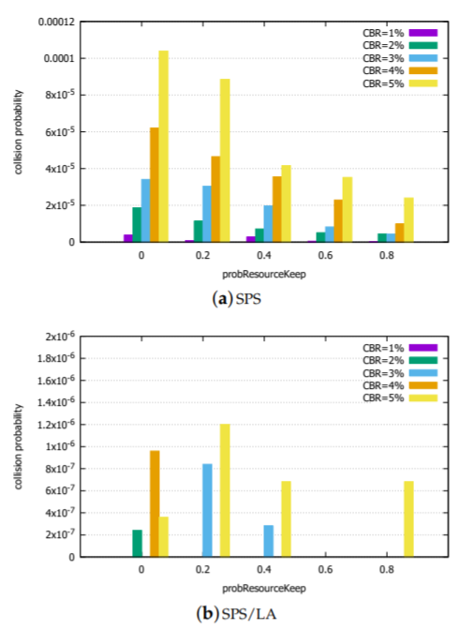
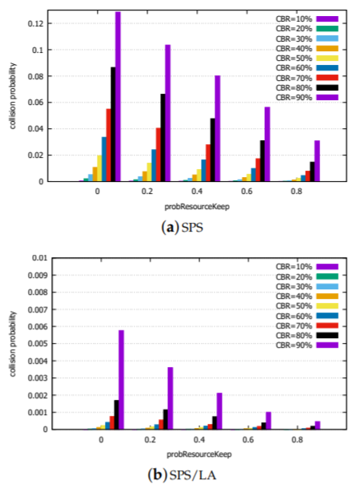
연구 내용 및 성과 (2-4)
표준 기반 응용 프로토콜 연구 – LTE/5G V2X 메시지 충돌 방지 연구
  10x 이상의 메시지 충돌 확률 개선
  SCI 논문 1 편

Slide 25
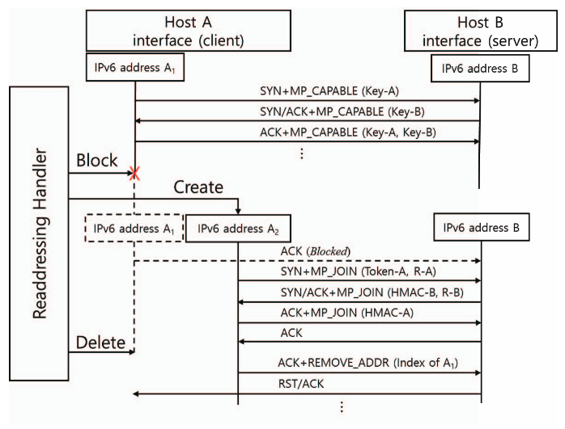
연구 내용 및 성과 (2-5)
표준 기반 응용 프로토콜 연구 – WAVE 기반 통신에서 Pseudonym 변경시 IP 통신 연결을 유지하는 연구
  WAVE 표준에서는 최대 5분 이내에 IP 주소, MAC 주소, 인증서 동시교체 요구
  진행중인 세션이 끊어지는 부작용
  응용이 감지하지 못하도록 하는 문제 해결책 제시
  IEEE VNC 발표

Slide 26
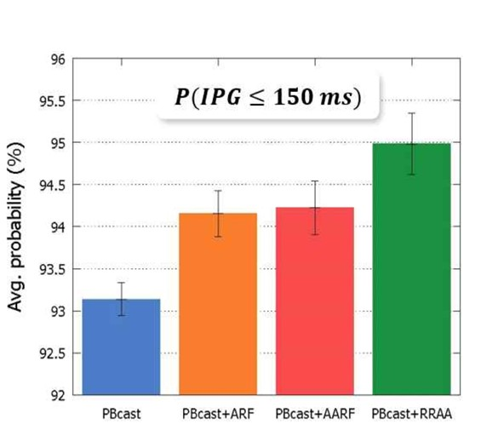
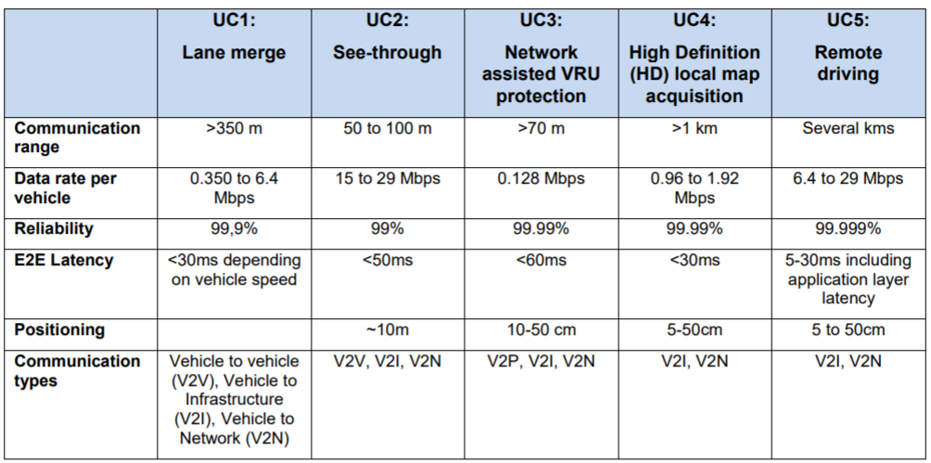
연구 내용 및 성과 (3)
자율 군집주행 응용을 위한 V2X 통신의 신뢰성 및 보안성 향상 연구
  군집 응용과 같은 V2X 통신의 경우, 단 몇 %의 패킷 배달율 제고도 매우 중요
  Pseudo-Broadcast를 사용함으로써 IEEE 802.11 전송의 속도 조절 가능
  Rate Adaptation 알고리듬을 군집 통신에 적용
  Broadcast에 비해 약 14%, Pseudo-Broadcast 대비 약 2% 향상
    한국통신학회 논문 발표

Slide 27
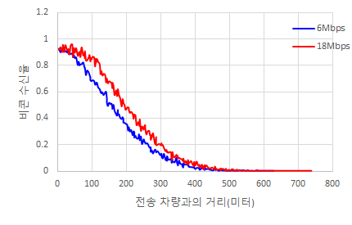
연구 내용 및 성과 (3-1)
자율 군집주행 응용을 위한 V2X 통신의 신뢰성 및 보안성 향상 연구
  군집에서는 전송 빈도를 최소 10 Hz, 최대 50 Hz까지도 지원할 수 있어야 함
  일반적으로 6 Mbps로 V2X 안전 메시지 전송해야 한다는데 동의
    같은 안전 메시지 크기일 때, 6 Mbps는 채널을 오래 점유
  군집 크기에 따라 속도를 높여 채널 점유율 하강
  18 Mbps에서 메시지 전달율 79% → 82%
    한국통신학회 논문 발표

Slide 28
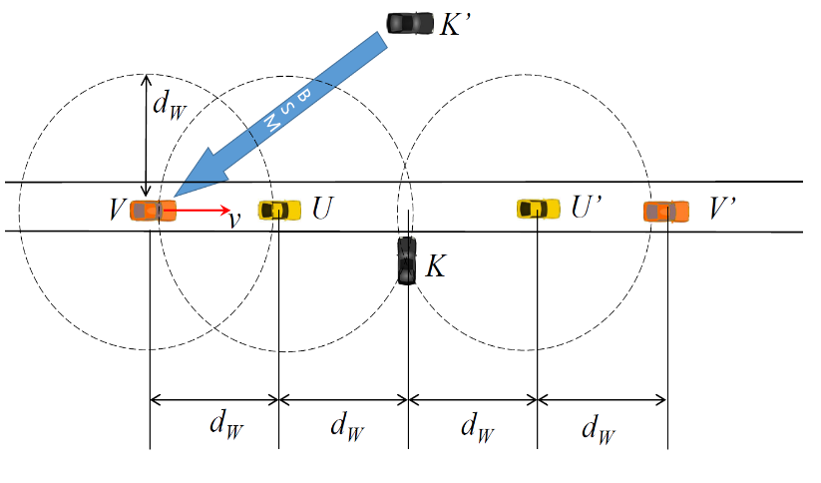
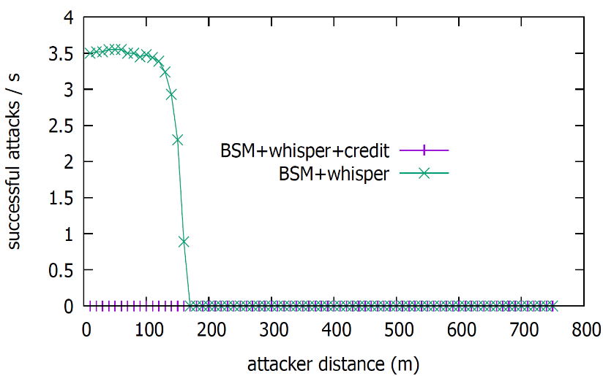
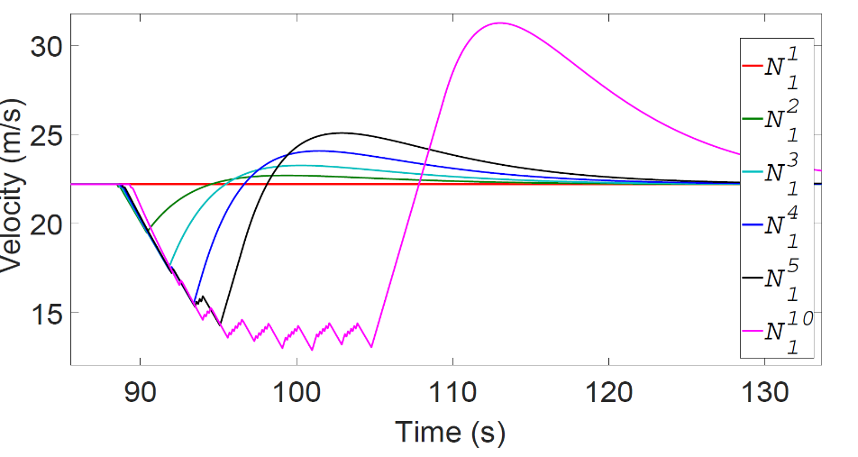
연구 내용 및 성과 (3-2)
자율 군집주행 응용을 위한 V2X 통신의 신뢰성 및 보안성 향상 연구
  V2X 메시지 내용 유효성 검사는 현재 표준에서 다루어지지 않음
  군집과 같은 응용에 대한 공격이 가능
  저 전송 전력 메시징을 통한 차량 간 메시지 내용 유효성 검사 연구
  IEEE VTC 발표
    군집 주행에 적용한 연구는 SCI 저널에 기고 준비중

Slide 29
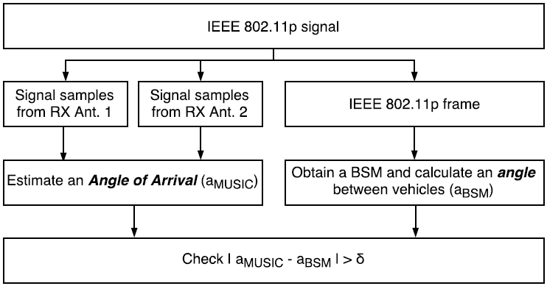
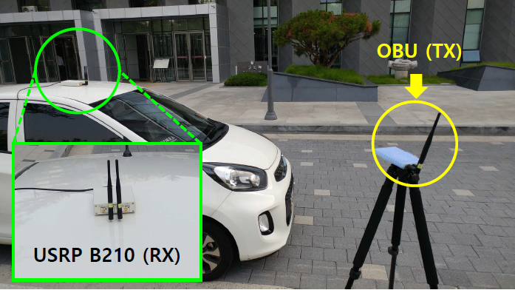
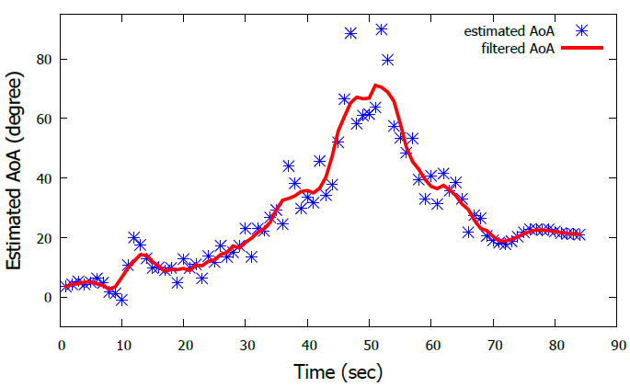
연구 내용 및 성과 (3-3)
자율 군집주행 응용을 위한 V2X 통신의 신뢰성 및 보안성 향상 연구
  공격자가 위치를 속이고 공격하는 경우 도달 각도 (AoA)가 물리적 계산과 차이 노출
  메시지 도달 각도 검사를 통한 거짓 위치 공격 탐지 연구
  ACM Carsys 발표

Slide 30
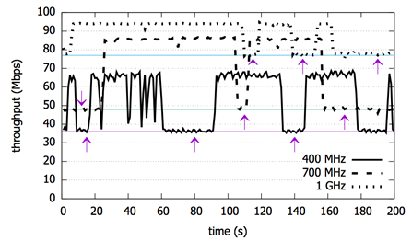
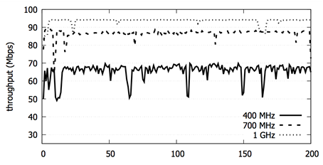
연구 내용 및 성과 (기타)
차량 내부 네트워크에서 TCP 성능 개선 연구
  TCP를 Automotive Ethernet에서 수행할 때 비정상적인 성능 저하
  간단한 코드 수정으로 성능 저하 방지
  IEEE VNC 발표
    강화 학습을 사용한 자동 문제 해결 논문 IEEE VTC에 발표 예정 (2019.9)

Slide 31
목차
연구개요
연구내용 및 성과
목표 달성도 및 관련분야 기여도
성과 활용계획

Slide 32
목표 달성도
최종 성과 목표 및 달성도
성과지표 | 성과 목표 | 달성도
SCI(E)급 학술지 게재(2점) | 1건 | 300% (3건)
일반학술지게재(1점) | 2건 | 50% (1건)
특허출원(1점) | 2건 | 50% (1건)
특허등록(2점) | 1건 | 100% (1건)
기타(1점) | - | 10건
 |  | (국내 학술회의 발표 2건 + 국제학술회의 발표 5건 + 인력양성 3건)
소계(점수) | 8점 | 18 점

Slide 33
목표 달성도
국내외 논문 게재
 | 게재연도 | 논문명 | 주저자명 | 학술지명 | 호 | 국가 구분 | SCI 여부 | 등록번호 | 비고
1 | 2018 | Reducing Message Collisions in Sensing-Based Semi-Persistent Scheduling (SPS) by Using Reselection Lookaheads in Cellular V2X | 전용석 | Sensors | 18(12) | 국외 | SCI | https://doi.org/10.3390/s18124388 | IF=2.475
2 | 2019 | Improving Information Age in SAE J2945 Congestion-Controlled Beaconing | 임승헌 | IEEE Communications Letters | 23(2) | 국외 | SCI | https://doi.org/10.1109/lcomm.2018.2889666 | IF=2.723
3 | 2019 | Flocking-based cooperative autonomous driving using vehicle-to-everything communication | 박용태 | Electronics Letters | 55(9) | 국외 | SCI* | http://dx.doi.org/10.1049/el.2018.6750 | IF=1.232 Featured Article
4 | 2019 | Pseudo-Broadcast: An Alternative Mode of Vehicular Communication for Platooning | 국승호 | IEEE Communications Magazine | 57(5) | 국외 | SCI | 10.1109/MCOM.2019.1800941 | IF=9.27

Slide 34
목표 달성도
지식 재산권
 | 지식재산권 등 명칭 | 국명 | 출원 |  |  | 등록 |  |  | 기여율
 |  |  | 출원인 | 출원일 | 출원번호 | 등록인 | 등록일 | 등록번호
1 | 차량 간 통신에서 혼잡을 제어하기 위한 주기적 메시지 전송 설정 방법 및 장치 | 국내 | 고려대학교 산학협력단 | 2018.04.10 | 10-2018-0041646 | 고려대학교 산학협력단 | 2019.04.10 | 10-1969674-0000 | 100%

Slide 35
목표 달성도
국내 및 국제 학술회의 발표
 | 회의 명칭 | 발표자 | 발표 일시 | 장소 | 국명
1 | 2nd ACM International Workshop on Smart, Autonomous, and Connected Vehicular Systems and Services (CarSys) 2017 | 박용태 | 2017.10.20 | Snowbird, Utah | 미국
2 | 2017 IEEE Vehicular Networking Conference (VNC) | 한상록 | 2017.11.28 | Torino | 이탈리아
3 | IEEE Intelligent Vehicle Symposium (IV) | 국승호 | 2018.06.28 | Chang Shu | 중국
4 | IEEE Vehicular Networking Conference (VNC) | 한상록 | 2018.12.07 | Taipei | 대만
5 | 한국통신학회 동계종합학술발표회 | 국승호 | 2019.01.24 | 강원도 평창군 | 대한민국
6 | 한국통신학회 동계종합학술발표회 | 윤여명 | 2019.01.24 | 강원도 평창군 | 대한민국
7 | IEEE Vehicular Technology Conference (VTC) | 윤상훈 | 2019.9.22 | Honolulu, Hawaii | 미국

Slide 36
목표 달성도
인력 양성
 | 이름 | 학위 | 학위논문명 | 학위취득일
1 | 안인선 | 석사 | 차량 간 통신환경에서 혼잡제어 알고리듬 성능 분석 | 2018.02.25
2 | 한원구 | 석사 | 차량 내부 네트워크 상의 전자제어장치 간 리눅스 TCP 성능 분석 및 개선 방안 | 2019.02.25
3 | 국승호 | 박사 | Pseudo-broadcast: An Alternative Mode of Vehicular Communication for Platooning | 2019.02.25

Slide 37
관련 분야 기여도
V2X 통신을 이용한 Flocking 기반 자율 협력주행 기술
  현재 자율주행 기술은 단일 구현 시제품의 주행 테스트 수준
  서로 다른 OEM의 자율주행 기술이 조우할 가까운 장래의 상호작용 예측 불가
  조율을 위한 V2X 기반 상위 아키텍쳐 필요성 제기
  각자의 기술을 존중하는 모듈화된 설계 허용
  예측하기 어려운 상호작용으로 인한 사고 예방

Slide 38
관련 분야 기여도
자율 군집주행을 위한 표준 통신 기법 개선
  Pseudo-Broadcast는 현재 표준에서 고려되지 않음
  IEEE 802.11bd 및 NR 기반 eV2X에서 비슷한 개념 고려 시작
    표준화를 위한 초기 단계
  Pseudo-Broadcast에서 얻은 경험으로 앞으로의 표준화에 기여할 것

Slide 39
목차
연구개요
연구내용 및 성과
목표 달성도 및 관련분야 기여도
성과 활용계획

Slide 40
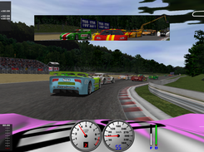
성과 활용계획
추가 연구
  인공 지능과의 융합
    보다 다양한 상황을 대처하기 위한 강화학습 기반 자율 군집 주행 연구
    V2X 통신 요구 조건을 낮추기 위한 인공지능 기반 해결책 연구
    SAE J2945 혼잡제어 최적화를 위한 강화학습 연구 (심사중)

Slide 41
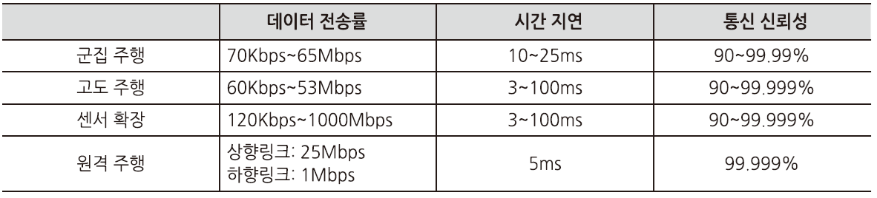
성과 활용계획
추가 연구
  C-V2X와의 호환 및 결합
    5G NR에서의 다양한 eV2X 통신 신뢰성 요구 조건을 만족하기 위한 연구
    NR 환경을 위한 Pseudo-Broadcast 유사 기술 개발
    IEEE 802.11bd 환경을 위한 Pseudo-Broadcast 유사 기술 개발

Slide 42
성과 활용계획
다른 연구에 응용
  V2V 통신 신뢰성 개선 연구
    Pseudo-Broadcast는 군집 주행이 아닌 일반 V2V 안전 통신에 적용
  VRU 보호 연구
    메시지 도달 각도 체크에 의한 보안 연구를 VRU 보호에 적용
  인공지능 기반 eV2X 혼잡제어 연구
    강화학습을 활용한 5G 환경에서의 메시지 혼잡 제어 최적화

Slide 43
성과 활용계획
관련 산업 기술 이전
  Pseudo-Broadcast 기법에 관한 특허 출원
  V2X 관련 업체에 기술 이전 및 협력

Slide 44
감사합니다
Q & A

